Slide 1
WIDM Mini Project Presentation
Group 7 - 政府部門QA問答機器人
110522063 – 連育陞
110522112 – 林右展
110522130 – 李信鋌

Slide 2
Outline
Introduction and Related Work
Dataset
Models
Experiment Process
Result
Conclusion and Future Work

Slide 3
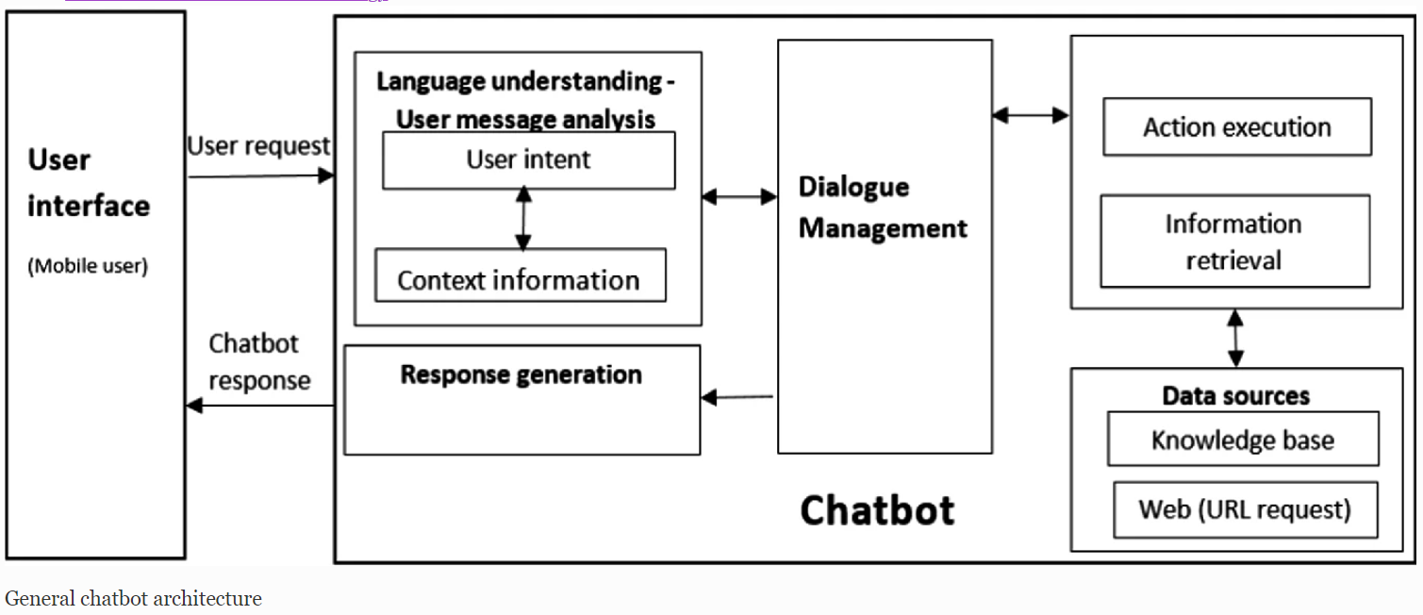
Introduction
研究者指出：聊天機器人是一個電腦系統，它允許人類使用自然語言和電腦進行互動。(Lokman and
Ameedeen, 2018)
Source: Eleni Adamopoulou and Lefteris Moussiades. 2020. An overview of chatbot technology.

Slide 4
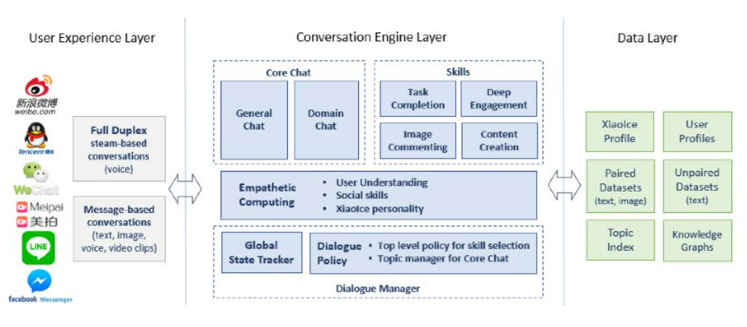
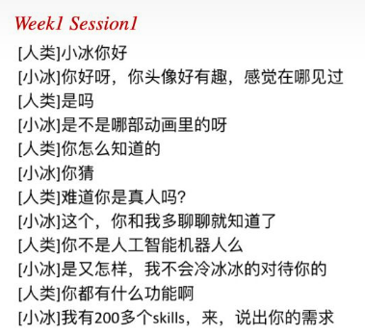
Related Work
有研究者(Zhou et al.,2020)根據上一頁的的Chatbot Architecture來創建出XiaoIce, an Empathetic Social Chatbot，它可以根據用戶的輸入，來輸出一些跟人非常相似的回答

Slide 5
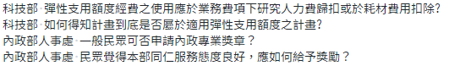
Dataset
本實作主要使用以下資料集
2017 年，於臺北市政府的政府部門問答機器人比賽中所發放的資料集
政府資料開放平臺中的政府部門常見 QA
政府部門網站上的常見 QA
並將資料整理成「政府部門 與該部門相關的問題」的格式。
資料範例

Slide 6
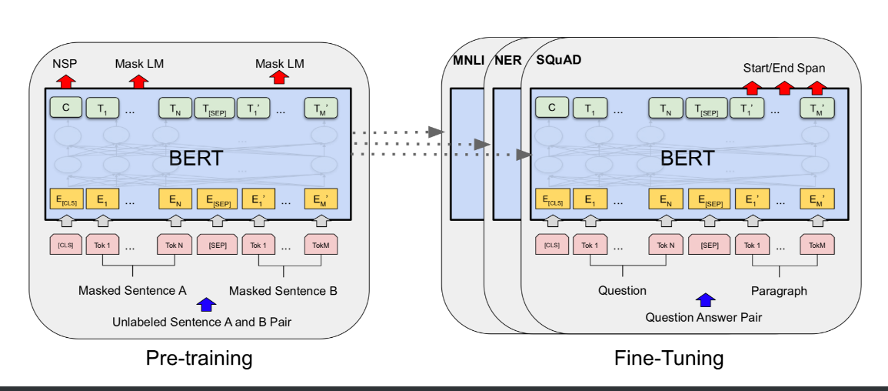
Models – BERT
Source: BERT: Pre-training of Deep Bidirectional Transformers for Language Understanding
使用的模型為 BERT 與 ALBERT。BERT是用於NLP的Pretraining技術。
Pretraining的意思是：從世界上從古至今已經積累的各種語句中學習到一部分規律，再將此規律應用於自然語言處理任務中，來大幅提高模型效果。
BERT 的訓練分為兩大步驟： Pre-training 與 Fine-Tuning 。在 Pre-training 階段， Google 使用大量文本資料，以非監督式學習的方式訓練模型。而在 Fine-Tuning 階段則是針對不同的任務，以有標籤的資料訓練、對模型微調。
BERT預訓練任務有兩個，分別為Masked LM和Next Sentence Prediction（NSP）
Masked LM：句子中有 15% 的字會被隨機以 [MASK]這個特殊的字替換，BERT 模型要預測這個被遮住的字是什麼字
NSP：讓BERT模型判斷後面的句子是否是前面句子的下一句

Slide 7
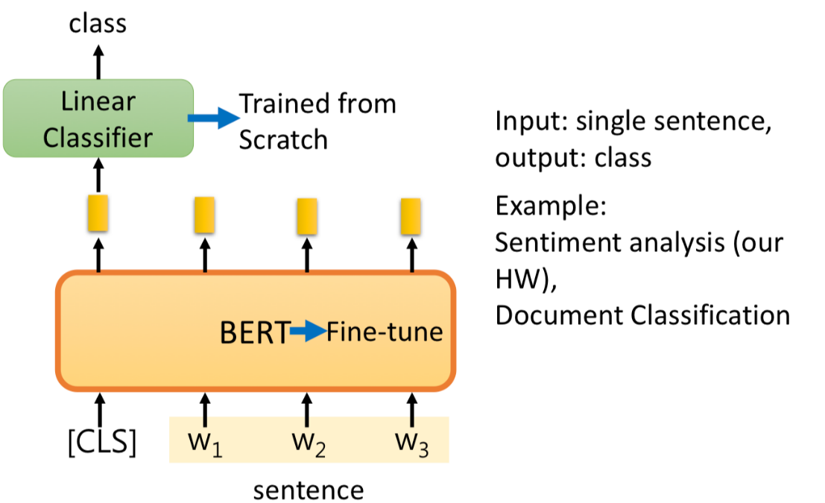
Models – BERT
在微調的階段，我們可以直接以 Pre-training 訓練好的參數初始我們的模型，再以有標籤的資料對模型進行微調。由於這一階段需要調整的參數不多，訓練所需的時間比上一階段少上許多。
Fine-tune可以進行的任務有很多，在這裏只舉我們的Chatbot所執行的任務 – 單一句子的分類
讓 BERT 吃進一個句子，將 [CLS] 這一項的 Embedding 輸出再接上分類器。訓練時我們只要微調 BERT 並訓練分類器即可
Source: NTU – 李宏毅教授 – 2021機器學習

Slide 8
Models – ALBERT
ALBERT 為 BERT 的精簡版，利用參數共享等技術減少參數量，且利用改進的SOP 取代NSP提升了下游任務的表現
因為考量到問題的回復速度，所以使用該模型並與 BERT 比較其在此任務中的落差
BERT所使用的預訓練模型為Transformers套件的bert-base-chinese
ALBERT所使用的預訓練模型為Voidful所建立的albert_chinese_base

Slide 9
Experiment Process
第一步：收集一些和其他政府部門相關的相關QA問答
第二步：把收集到的資料進行預處理，處理的格式為：政府部門 關於該政府部門的相關問題（範例可以在Dataset裏面可以看到）
第三步： 把處理好的資料變成和BERT和ALBERT相容的格式，並切成Training Set, Validation Set和Testing Set（比例為5：3：2）。
第四步：使用BERT和ALBERT來進行模型的Fine-tune，評估準確度。準確度高的話，執行第五步；準確度低的話，就觀看資料集的内容/還是預訓練模型是否出現問題了，並調整資料集/預訓練模型。
第五步：把Fine-tune好的模型包裝成Chatbot。

Slide 10
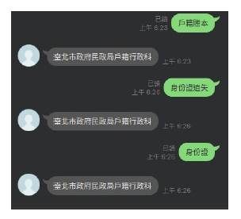
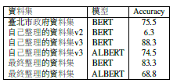
Result

Slide 11
Conclusion and Future Work
在是次的Mini-Project中，我們使用了BERT和ALBERT來進行政府部門分類模型的Fine-tune，最後發現是BERT分類的準確度(83.3)比ALBERT要高(68.8)。
Future Work：
增加更多政府部門的資料。讓模型可以辨識更多的政府部門
使用其他的預訓練模型來進行Fine-tune， 不一定只使用BERT或者是BERT的變形模型
把Chatbot架設在其他通訊軟體（Telegram，Signal，WhatsApp等等），讓使用其他通訊軟體的使用者也可以使用

Slide 12
分工
組員 | 工作内容
連育陞 | Literature Survey,
林右展 | Literature Survey, Chatbot Setup
李信鋌 | Literature Survey, NLP Model Fine-tune

Slide 13
Thank You!
Chatbot Demo

